Slide 1


Projeto Final
Grupo : 2
Antero Neto
Jonatas Vasconcelos da Costa Vieira
Victor Hugo P. Gomes
Lucas B. A. Machado

Slide 2

APRENDIZADO DE MÁQUINA DE PONTA A PONTA
DS Market
___________________________
Professores:
Luís Roque
Tiago Otto
João Reis

Slide 3

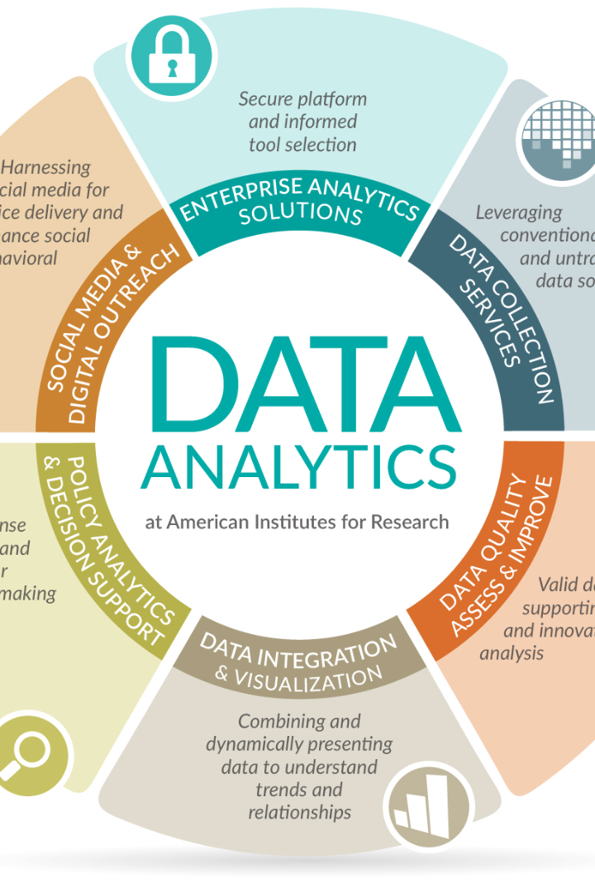
DS Market – Caso de estudo
• Analise
• Cluster
• Modelo de Previsão de Vendas
• Reabastecimento de loja
com MLops

Slide 4


Tarefa 1: Análise

Slide 5

Calendário, Preços e Vendas
Informação
Disponível :
2011 a 2016
Informações de 10 lojas em 3
regiões: Nova York, Boston e
Filadélfia.

Slide 6

DSMarket - sua loja de próxima geração
Verificar quais produtos que não são mais tão populares
Verificar os produtos mais populares entre as cidades
Verifivar os produtos mais populares entre as lojas, levando em conta que os preços desses produtos podem ser diferentes de uma loja para outra

Slide 7
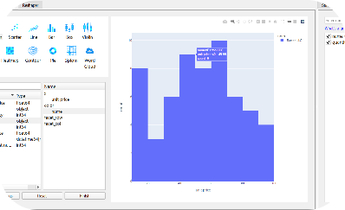
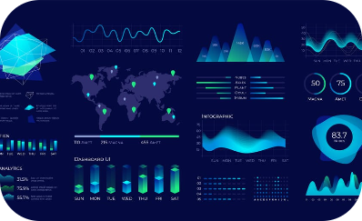
Analisar todos os três data frames para entender diferenças, semelhanças e postos-chave em cada.
Analise: EDA

Slide 8

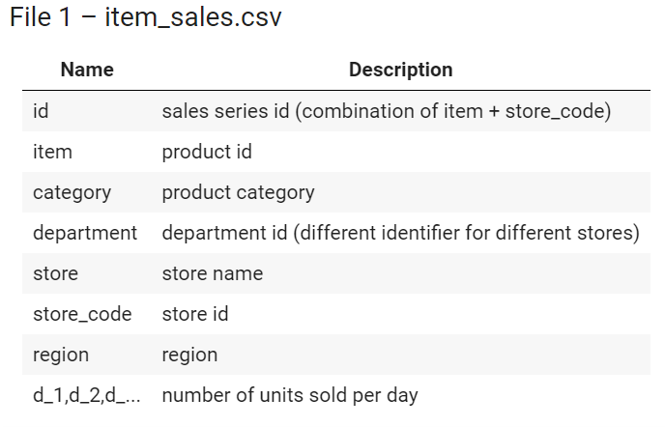
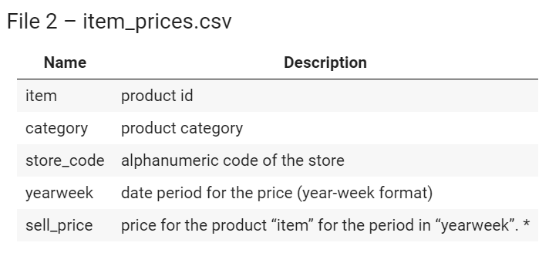
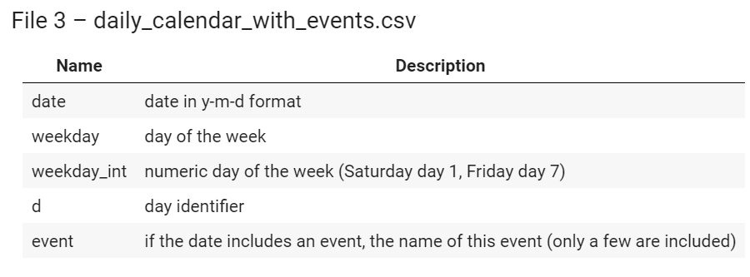

Slide 9


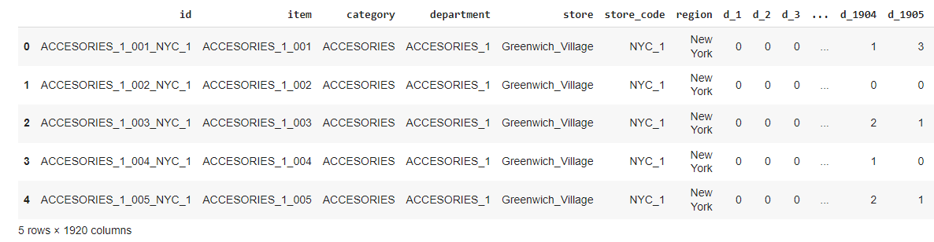

Slide 10

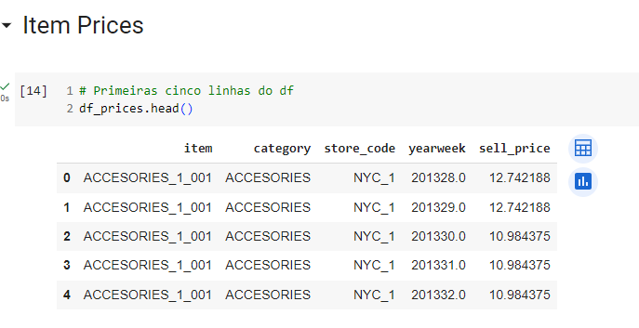

Slide 11
REGIÕES
New York
Boston
Philadelphia
Brooklyn
Green Village
Harlem
Tribeca
South End
Roxbury
Back Bay
Midtown Village
Yorktown
Queen Village
Acessories
Supermarket
Home & Garden
Acessories_01
Acessories_02
Supermarket_01
Supermarket_02
Supermarket_03
Home & Garden_01
Home & Garden_02
Item
1
Item
418
Item
419
Item
570
...
Item
2045
Item
1800
Item
1921
Item
3090

Slide 12
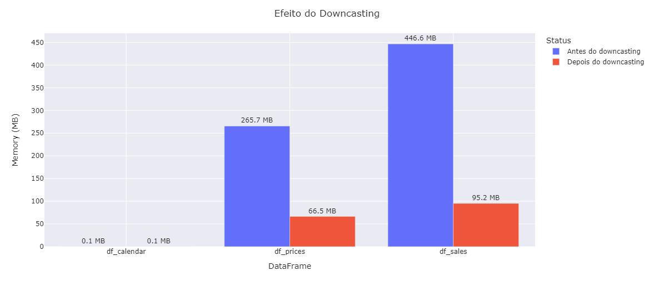

Slide 13
Transformação de Item_sales:
Função Melt(derretimento) para converter o data frame de formato largo, para longo.
as colunas de d_1 a d_1913 foram transformadas em linhas.
Foi criada um coluna d que os valores vão de 1 a 1913 e os valores se tornaram uma nova coluna sold_units com a quantidade vendida.
Foi Mantido as variáveis de identificação, id, item, category, Department, Store e store_code e Region.
O data frame derretido (melted) terá 30.490 x 1913 linhas. Mais de 58 milhões de linhas

Slide 14

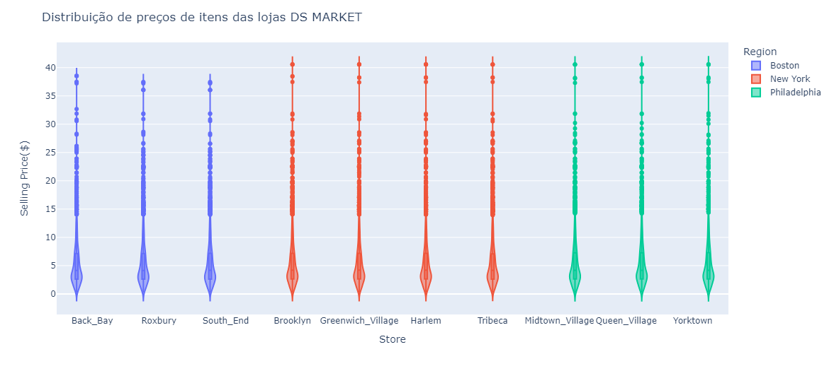
Distribuição de preços de itens entra lojas
Abaixo estão algumas das observações a partir do gráfico acima:-
A distribuição dos preços dos itens é quase uniforme
O item ACESSORIES_1_225 precificado em cerca de 38,54 dólares é o item mais caro sendo vendido nas DS MARKET em BOSTON
O item ACESSORIES_1_060 precificado em cerca de 40,58 dólares é o item mais caro em Nova York.
O item ACESSORIES_1_225 precificado em cerca de 40,57 dólares é o item mais caro sendo vendido em Midtown_village ,Queen_Village e Yorktown na Philadelphia

Slide 15
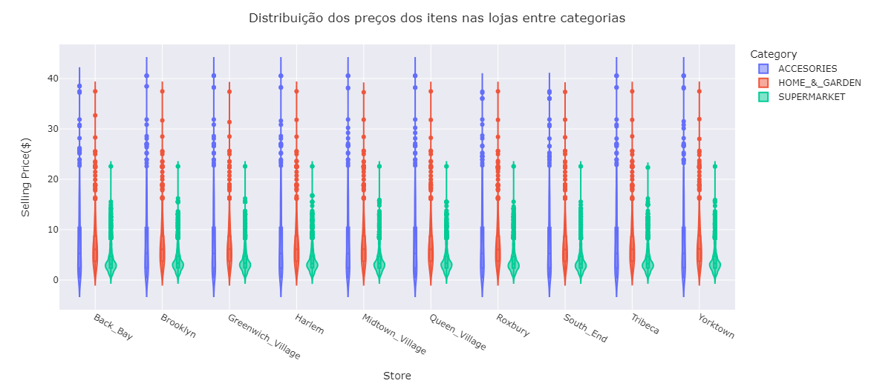
Distribuição de preços dos itens nas lojas entre categorias
Como pode ser visto no gráfico acima, os itens da categoria supermarket são bastante baratos em comparação com home & Garden e Acessories. home & Garden e Acessories têm quase a mesma faixa de preço basicamente.

Slide 16
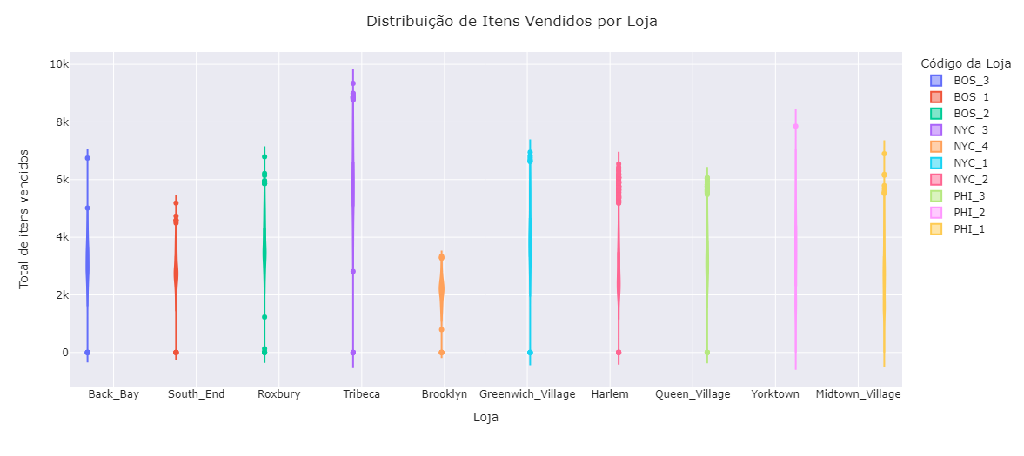
Distribuição de itens vendidos por Loja
Abaixo estão algumas das observações do gráfico acima:
New York: Tribeca vendeu o maior número de itens, enquanto Brooklyn vendeu o menor número de itens.
Boston : Back_Bay e Roxbury venderam o maior número de itens. South_End vendeu o menor número de itens.
Philadelphia : Yorktown vendeu o maior número de itens, enquanto Queen_Village vendeu o menor número de itens.
EUA: Tribeca vendeu o maior número de itens, enquanto Brooklyn vendeu o menor número de itens.

Slide 17

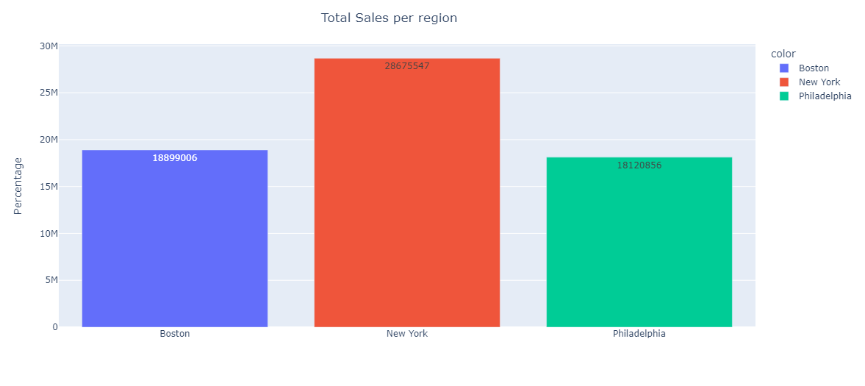
Unidades vendidas e receita por região (%)

Slide 18

Unidades vendidas e receita por região (%)

Slide 19
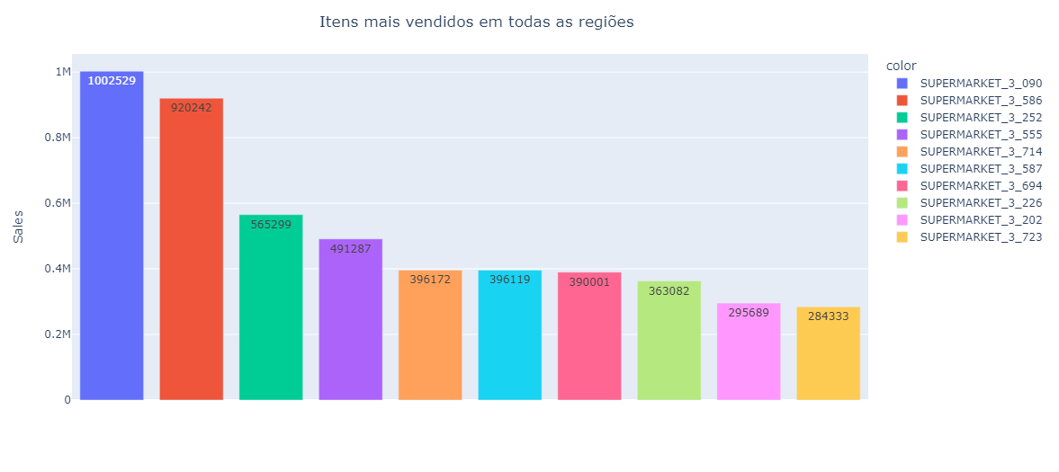
Itens mais populares globalmente com base nas vendas

Slide 20

Porcentagem do total de vendas pelos 10 itens mais vendidos

Slide 21
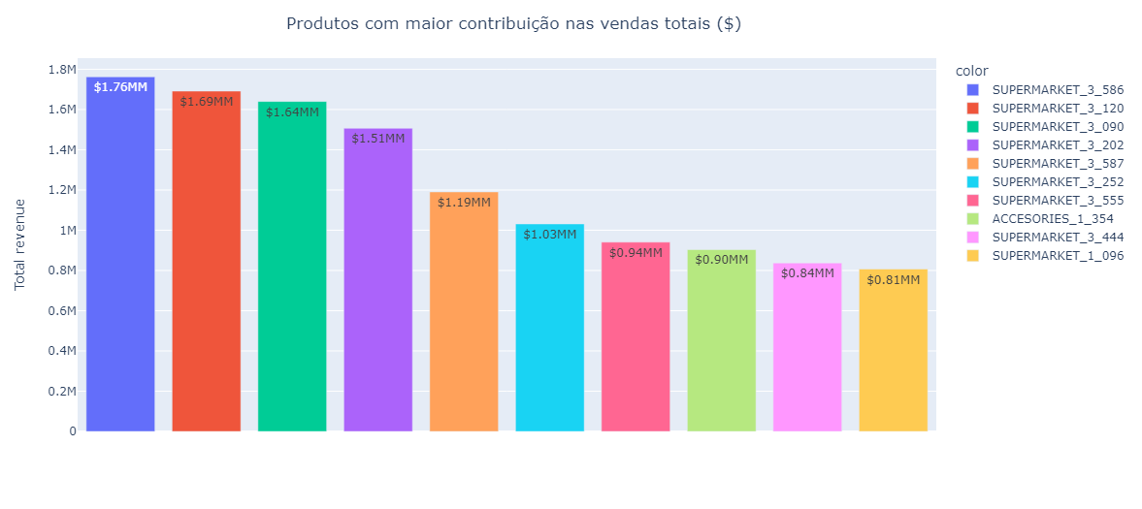
Os 10 principais itens com base no faturamento

Slide 22
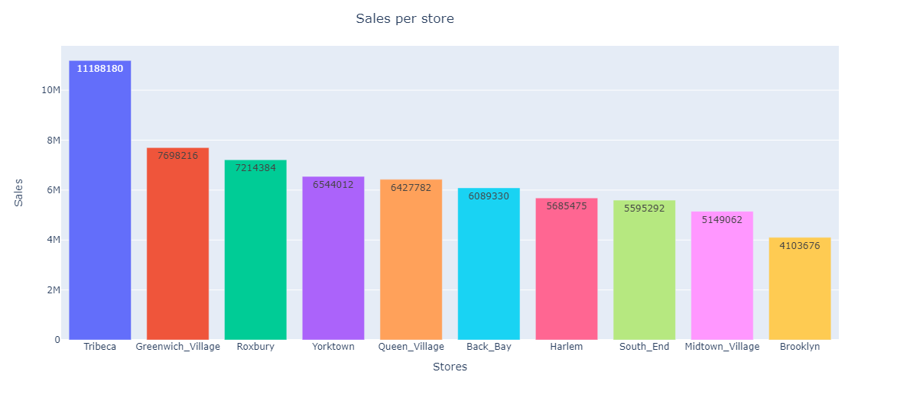
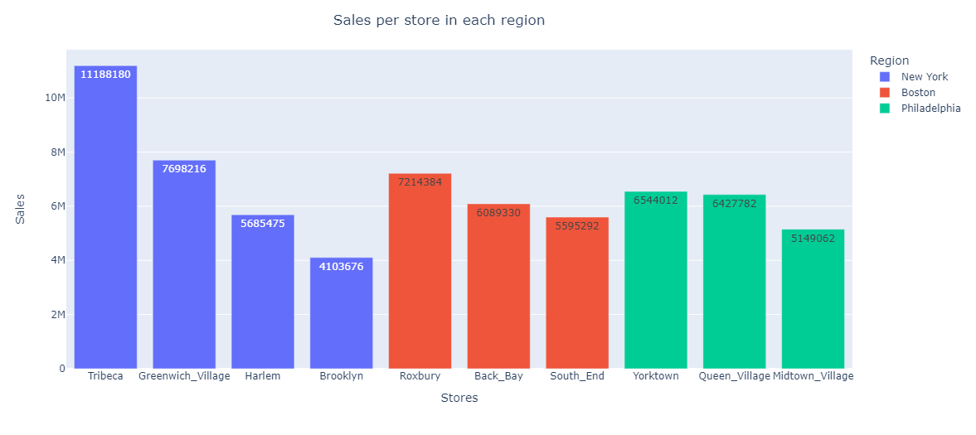

Slide 23
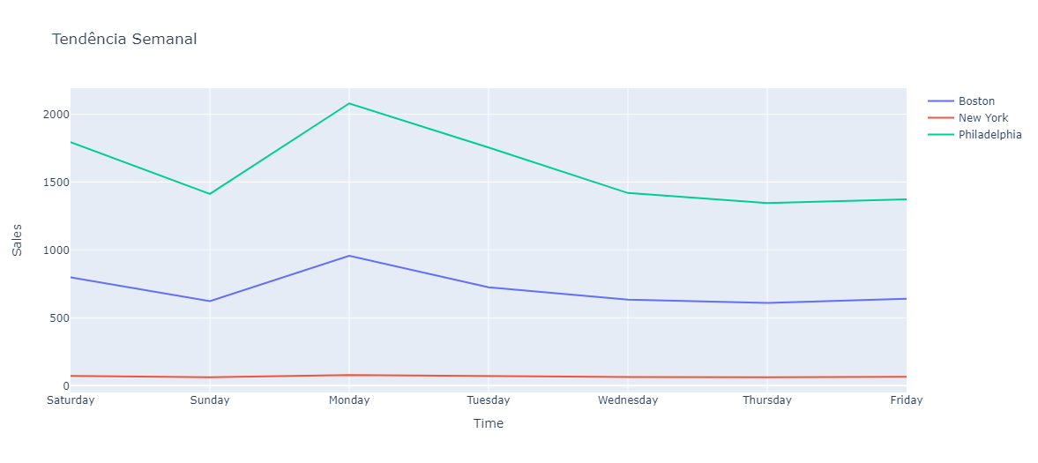
Sazonalidade semanal por região
A tendência é semelhante nas três regiões, os momentos em que ocorrem o maior número de vendas são no começo da semana, segunda-feira e terça-feira.

Slide 24
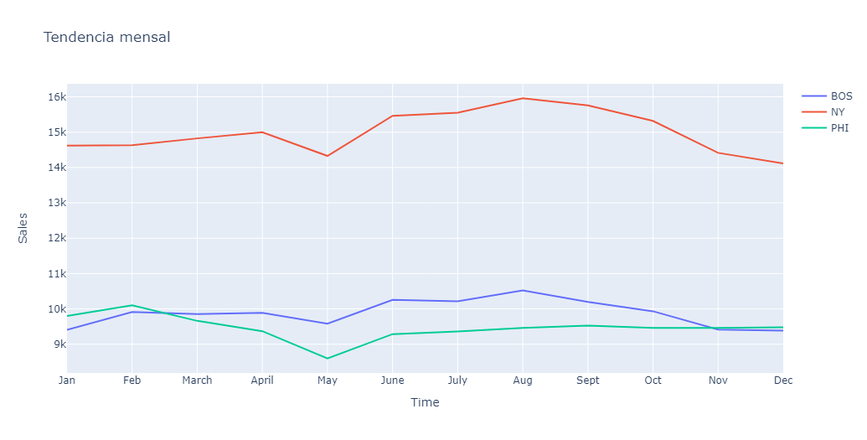
Sazonalidade mensal por região
Tal como se pode constatar, as maiores vendas ocorrem no período de agosto, sendo visível tambem pequenas quedas no mês de novembro e maio.

Slide 25
Sazonalidade mensal por região
Tal como se pode constatar, as maiores vendas ocorrem no período de agosto, sendo visível tambem pequenas quedas no mês de novembro e maio.

Slide 26
Sazonalidade mensal por região
Tal como se pode constatar, as maiores vendas ocorrem no período de agosto, sendo visível tambem pequenas quedas no mês de novembro e maio.

Slide 27
Tarefa 2: Cluster

Slide 28
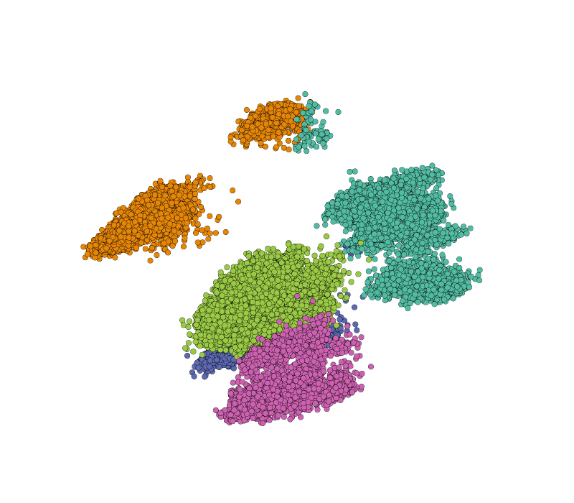
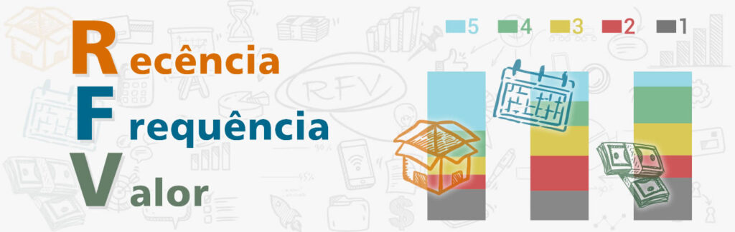
Clustering: agrupar produtos pelo seu comportamento
A parte de agrupamento visa identificar produtos que se comportem de forma semelhante.
Foram utilizados os dados da loja Tribeca (loja mais vendida), para fazer alguns clusters
Os recursos de cluster criados são frequência (número total de produtos vendidos por item) e recency (dias desde a última compra).

Slide 29
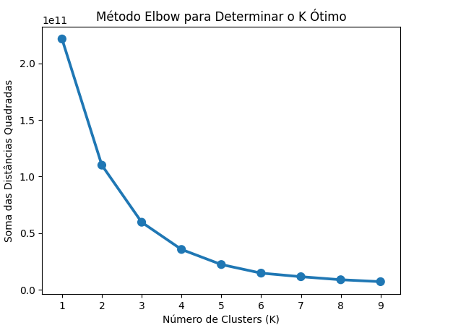
Elbow método foi usado para determinar o número de Clusters
O ponto no qual o gráfico começa a nivelar e a diminuição da WCSS se torna menos acentuada (formato de "cotovelo") indica o número ideal de clusters.

Slide 30

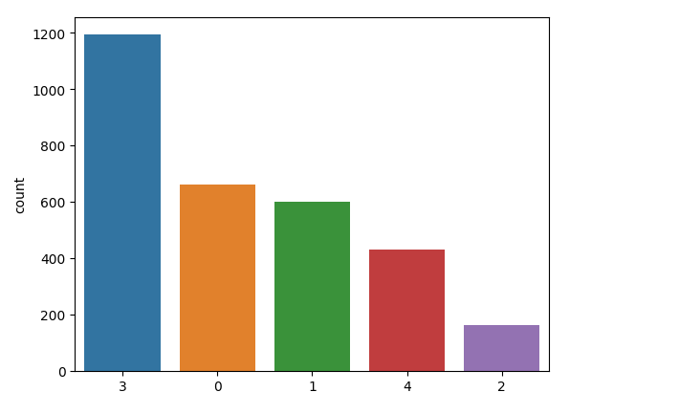
Histograma de
distribuição de itens
Loja Tribeca
O cluster com mais produtos é, como esperado, o cluster de Itens Comuns.
O cluster com menos itens é novamente, como esperado, o Itens antigos/ruins

Slide 31
Definição dos cluster gerados :
(Cluster 0) - Itens Comuns : Estes são os produtos padrão com frequência média e baixa recência. Representam a maior parte do inventário.
(Cluster 1) - Itens com Variação de Popularidade): Produtos com recência média que apresentam grandes variações de frequência. Isso indica que podem estar ganhando popularidade ou perdendo-a. São divididos entre produtos emergentes e produtos em declínio
(Cluster 2) - Itens de Baixa Popularidade : Produtos com alta recência e frequência variável. Estes incluem produtos que nunca tiveram boas vendas ou que já foram populares mas agora estão em declínio.
(Cluster 3)- Itens Mais Populares : Produtos altamente procurados, com alta frequência e baixa recência. Eles são os mais vendidos e desejados no momento.
(Cluster 4) - Itens Novos : Produtos que acabaram de entrar no mercado, caracterizados por baixa frequência e baixa recência. Estes são os recém-lançados ou produtos emergentes.

Slide 32
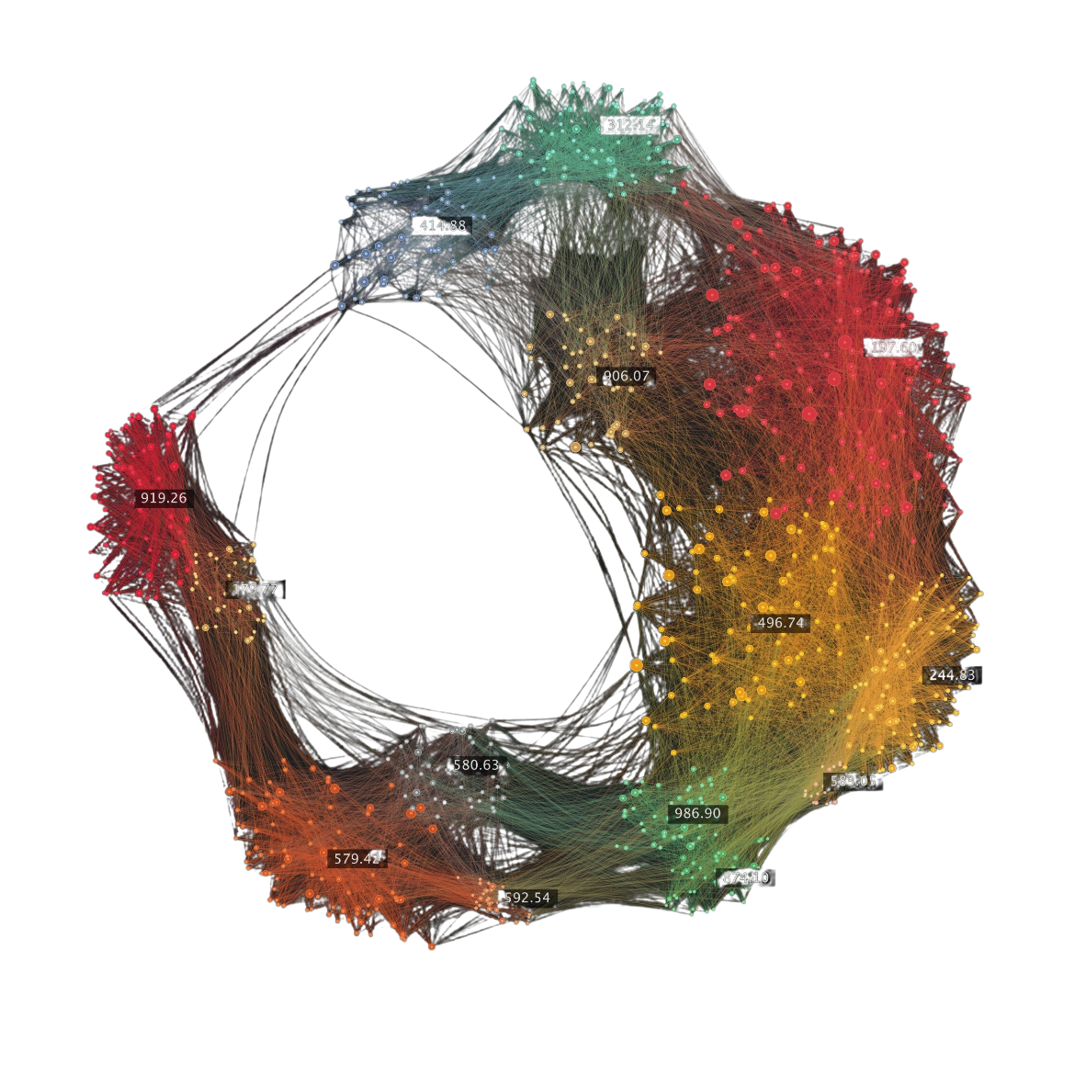
Aplicações:
A segmentação de cluster pode fornecer uma visão sobre os produtos sobre os quais agir, por exemplo :
Uma visão de produtos ruins/antigos pode ser usada para avaliar a remoção de alguns deles da loja ou a realocação do estoque onde o produto ainda está em um cluster de boas vendas (para minimizar o estoque)
Uma visão sobre produtos quentes, poderia ser usada, por exemplo, para desenvolver uma nova estratégia de preços para eles com o objetivo de aumentar o faturamento.
A segmentação de cluster pode ser usada para modelar previsões..

Slide 33
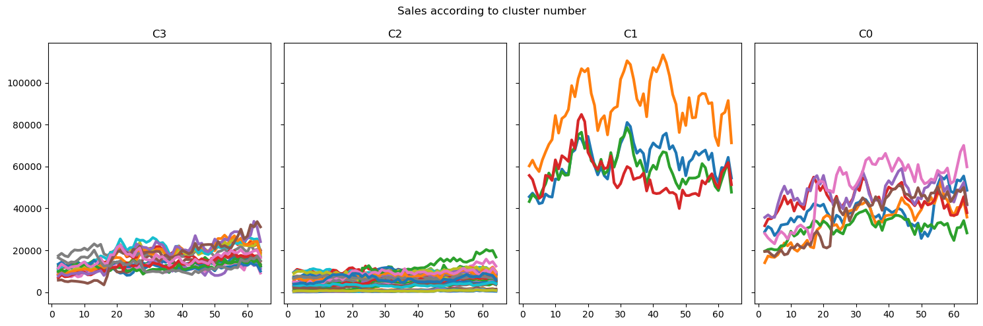
Cluster de vendas por mês
Os cluster são diferentes baseado no número total de itens vendidos, cada cluster possui vendas variadas e diferentes vendas (mais baixas e mais altas).
C0 tem store_department onde a vendas estão no intervalo de 40.000 a 100.000, em contraste C3 tem store_department que têm vendas no intervalo de 0 a 20.000

Slide 36
Tarefa 3: Modelo de Previsão de Vendas

Slide 37
LGBM regressor

Slide 41
Tarefa 4: Reabastecimento de loja com MLOps

Slide 42
Gerenciamento de Projetos MLOps
Os modelos devem se ramificar em vários fluxos de trabalho; o fluxo de
trabalho principal é o caso de uso de reabastecimento
da loja.
Os ciclos padrão de gerenciamento de produtos serão
observados desde a implantação e monitoramento até o
encerramento do projeto.
O processo padrão de gerenciamento
Scrum será implantado dentro do
gerenciamento de sprints.
Quadros Kanban serão usados para gerenciar
tarefas usando ferramentas como Trello ou Java para gerenciar o backlog

Slide 43
